Slide 1
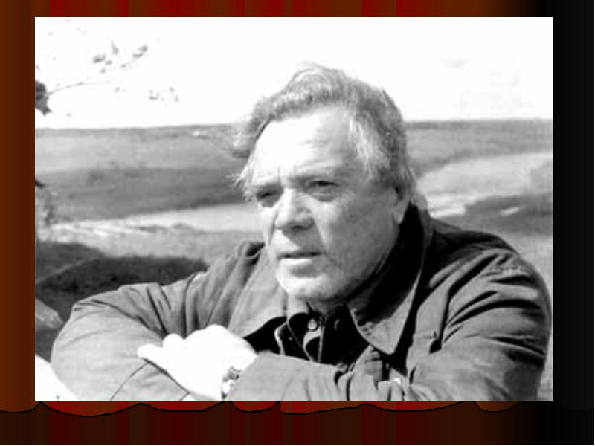
Если бы мне было дано повторить жизнь, – я бы выбрал ту же самую, очень насыщенную событиями, радостями, победами, поражениями, восторгами и горестями утрат…
В. П. Астафьев.

Slide 2



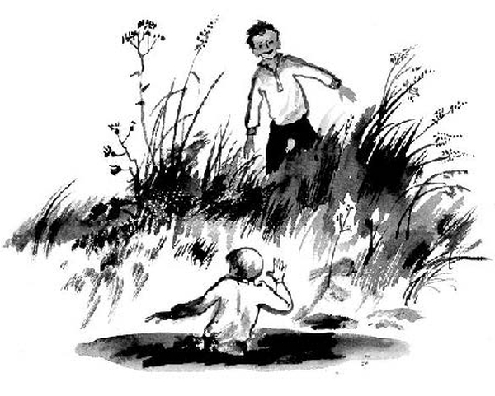
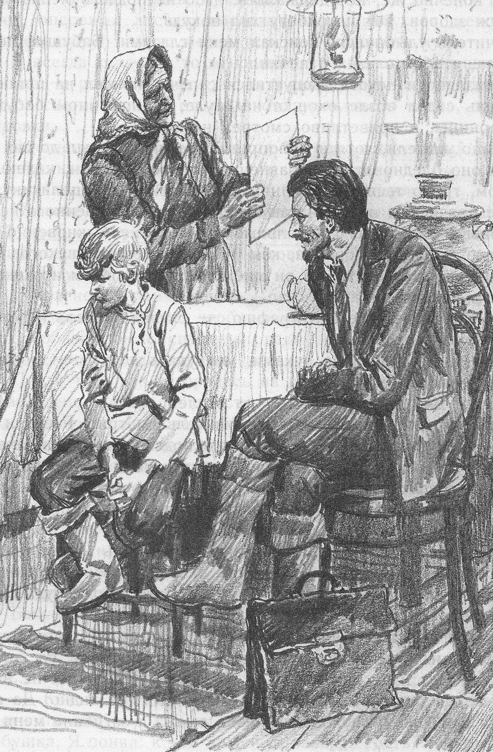
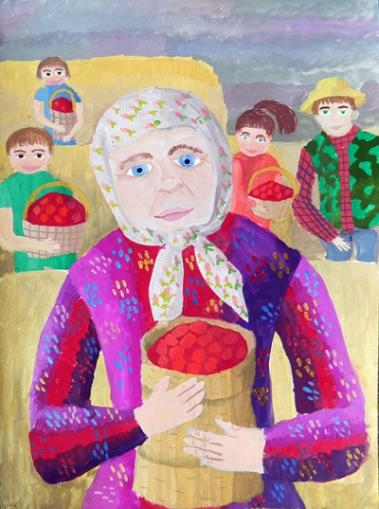



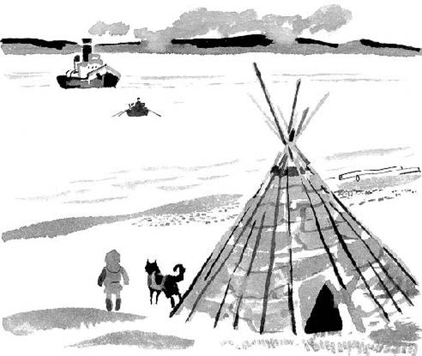
Игра
«Литературное путешествие по затесям Виктора Петровича Астафьева»
Монах в
новых штанах
Бабушка с малиной
Виктор Астафьев
Фотография, на которой меня нет
Гирманча
находит друзей

Slide 3
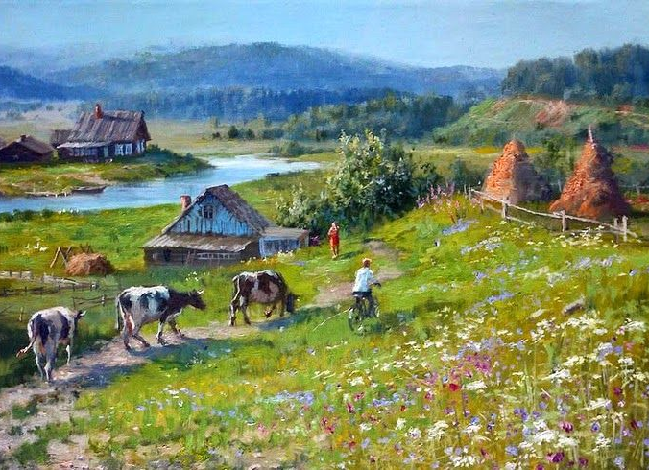
Вилок

Slide 4
Самопал

Slide 5
Туесок

Slide 6
Верхосытка

Slide 7
Черепушка

Slide 8
Шаньга

Slide 9
Катанки

Slide 10
Лампасейки

Slide 11
Жалица

Slide 12
Вилок
Самопал
Туесок
Верхосытка
Черепушка
Шаньга
Катанки
Лампасейки
Жалица

Slide 13
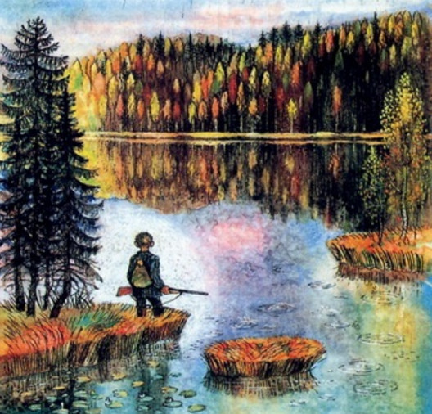
Вблизи какой реки происходят события рассказа «Васюткино озеро»?
Лена
Амур
Ангара
Енисей

Slide 14
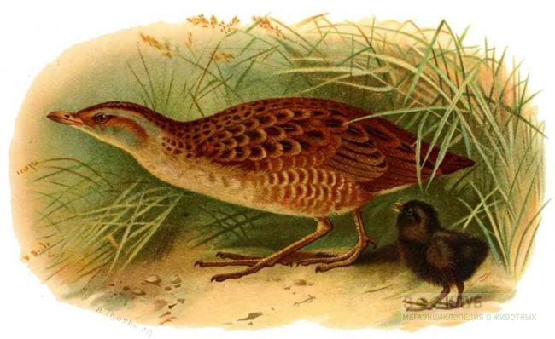
Продолжите название рассказа «Зачем я убил…»
Коростеля
Куропатку
Фазана
Голубя

Slide 15

Гирманча – это:
Старый рыбак
Мальчик-эвенк
Вид растения
Кличка собаки

Slide 16
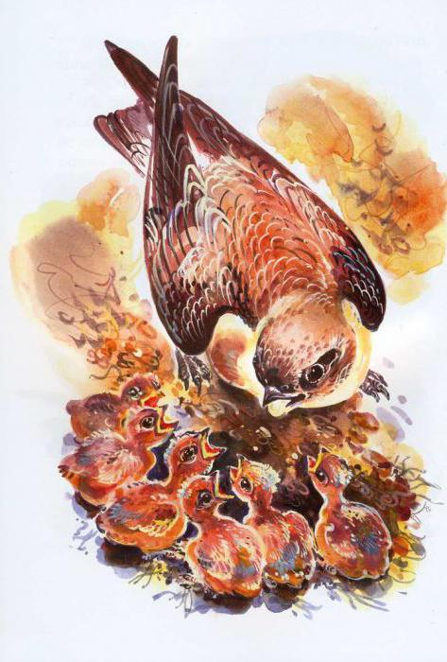
Что принесла в клюве мама стрижиха своим птенцам?
Червячка
Капельку дождя
Жучка
Пшеничное
зёрнышко

Slide 17
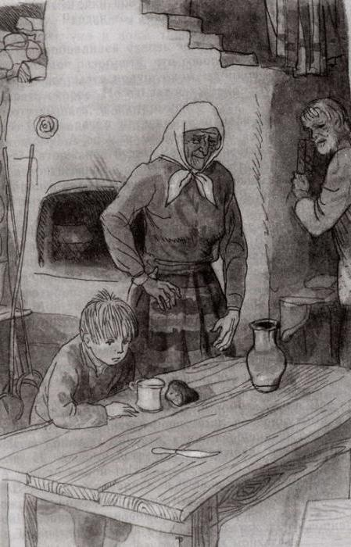
Что должен был сделать Витька, чтобы бабушка из города привезла ему пряник «конем»?
Собрать землянику
Убрать в доме
Сходить за водой
Перебрать картошку

Slide 18
Куда отправился Витька, «разряженный в пух и прах», в рассказе «Монах в новых штанах»?
К левонтьевским ребятам
На заимку к
дедушке
На рыбалку
За орехами

Slide 19

Как был наказан мальчик, укравший кунят из гнезда Белогрудки?
Ему запретили гулять
Его пороли ремнём
Его «посадили» на хлеб и воду
Его поставили в угол

Slide 20
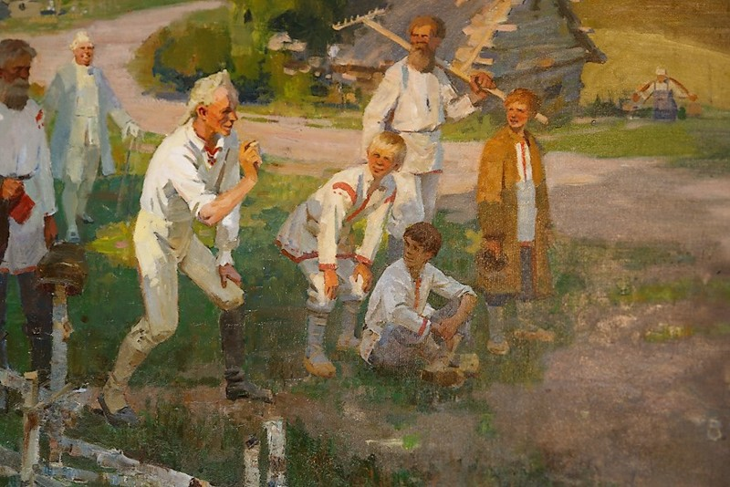
О какой игре, любимой деревенскими ребятишками, и связанной с праздничной варкой старинного деревенского блюда – студня, идёт речь в рассказе В. П. Астафьева «Гори, гори ясно»?
Игра в прятки
Хороводы
Игра в бабки
Прыжки через
костёр

Slide 21

Певец сибирской природы
«Зачем я убил коростеля?»
«Капалуха»
«Стрижонок Скрип»
«Белогрудка»

Slide 22


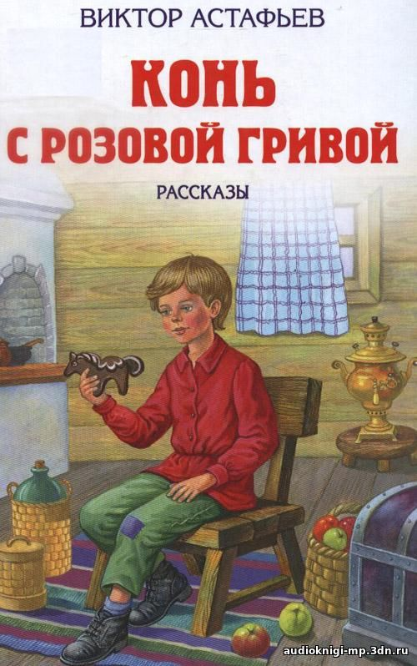

«Ни над одной из своих книг, а написано почти за пятьдесят лет творчества, поверьте, немало, я не работал с такой упоительной радостью, с таким явственно ощутимым удовольствием, как над «Последним поклоном» – книгой
о своём детстве.»
В. П. Астафьев

